Slide 1
Департамент здравоохранения и фармации Ярославской области
Приоритетный проект:
«Создание новой модели медицинской организации, оказывающей первичную медико-санитарную помощь»
Первые шаги в реализации Проекта в медицинской организации, оказывающей первичную медико-санитарную помощь
Руководитель РЦ ПМСП
Евсеевич Наталья Анатольевна
12.04.2018

Slide 2
Шаг 1. Оповестить коллектив медицинской организации о старте проекта. Суть проекта изложена в Паспорте.
Шаг 2. Издать приказ по рабочей группе (см. пример во вложении), включить в рабочую группу самых активных сотрудников. Возможно (рекомендуется) создать рабочие группы по каждому направлению улучшений.
Шаг 3. Выбрать направления для улучшений. Рекомендуются направления: организация работы регистратуры; организация работы лаборатории по забору крови; организация работы участковой службы; организация диспансеризации определённых групп взрослого населения и профосмотра детей разных возрастных групп; навигация и создание доступной среды для пациентов, в т.ч. для пациентов с ограниченными возможностями. возможно дополнить данный перечень свои направлением, которое, по мнению мед.организации, критически требует улучшения

Slide 3
Шаг 4. Разработать и утвердить Дорожную карту проекта.
Шаг 5. Сбор текущего состояния фотофиксация текущего состояния; проведение замеров (ниже приведены примеры показателей для замеров по направлениям): организация работы регистратуры (ожидание пациентами в очереди, поводы обращения в регистратуру, доля ненайденных амбулаторных карт при подготовке к приему, фотография рабочего дня регистратора (понять какие работы выполняет регистратор) и т.п.); организация работы лаборатории по забору крови (ожидание пациентов в очереди, длительность процесса забора крови); организация диспансеризации определённых групп взрослого населения и профосмотра детей разных возрастных групп (количество визитов в поликлинику, длительность всего процесса диспансеризации, логистика пациента при диспансеризации – длина и кривизна пройденного пути между кабинетами диспансеризации и т.п.); навигация и создание доступной среды для пациентов, в т.ч. для пациентов с ограниченными возможностями (логистика пациента) картирование процесса «как есть» | Рекомендуемые формы для замеров Раздел 7 Методических рекомендаций

Slide 4
Шаг 6. Организация проектной комнаты (обеи) Для визуализации информации рекомендуем использовать листы для флипчартов, типа ватман и стикеры.
Шаг 7. Сбор проблем и предложений от пациентов
Шаг 8. Старт работы с вовлеченностью сотрудников провести опрос сотрудников по вовлеченности -замерить вовлеченность на старте проекта Необходимо распространить ссылку на опрос среди сотрудников. Приложенный файл-письмо можно направить сотрудникам вместе со ссылкой. начать строить/построить систему сбора идей по улучшениям от сотрудников.

Slide 5
Типовые этапы реализации проекта
Мониторинг проблем и предложений. Социологический опрос пациентов, медицинских работников
Хронометраж на рабочем месте. Выбор проекта Определение целей.
Оформление паспорта проекта
Согласование паспорта проекта с РЦ ПСМП
Приказ «О создании рабочей группы и старте проекта»
Разработка Дорожной карты и Тактического плана реализации
Защита проекта перед Заказчиком – директором ДЗ и Ф ЯО
Разработка целевого состояния
Определение основных показателей процесса
Старт выполнения мероприятий
Выполнение мероприятий
Мониторинг хода реализации проекта (2 раза в месяц, дни отчета – 2- я и 4-я пятница месяца) по E-mail: a_kayerov@zdrav.yar.ru
Стандартизация. Разработка СОК, СОП
Производственный контроль по ключевым точкам.
1. Продолжение производственного контроля по ключевым точкам
2. Мониторинг мероприятий по улучшению
3. Корректировка мероприятий по улучшению
4. Оперативные улучшения

Slide 6
Организация работы
Определяется состав рабочей группы (РГ) проекта
В рабочую группу рекомендуется включать как медицинских работников,
непосредственно занятых в выбранном процессе, так и работников других
специальностей.
Важно, чтобы это были вовлеченные, «идейные» люди.
Выпускается приказ об открытии проекта, его целях и создании рабочей группы
Организуется место работы рабочей группы (кабинет, конференц-зал, аудитория и т.д.)
Определяется расписание встреч рабочей группы

Slide 7
Организация работы
Вариант стенда рабочей группы по проекту
Наименование проекта
Цели проекта
Состав рабочей группы
Дорожная карта
ТПР
(тактический план реализации)
Материалы по проекту
(планировки, анализ, загрузки, стандарты
рабочего места и т.п.)
Карта текущего состояния
Проблемы
Решения
Эффекты
Оперативные задачи
Карта целевого состояния
ВАЖНО! Планы, результаты, рабочие материалы и пр. по проекту должны
быть доступны всем участникам РГ

Slide 8
Организация работы
Дорожная карта «Наименование проекта» (название поликлиники или области)
Указывается кем и когда согласована и утверждена.
№ | Мероприятия | 26.04 - 01.05 | 02.05 - 14.05 | 15.05 - 31.05 | 01.06 - 14.06 | 15.06 - 30.06 | 01.07 - 14.07 | 15.07 - 31.07 | 01.08 - 15.08 | 16.08 - 01.09
1. | Подготовка к внедрению проекта
2. | Обучение специалистов министерства здравоохранения принципам бережливого производства
3. | Создание Проектного офиса в министерстве здравоохранения области
4. | Составление и утверждение дорожной карты
Представлен образец дорожной карты на сайте ГБУЗ ЯО «ОЦМП» в разделе «РЦ ПМСП»

Slide 9
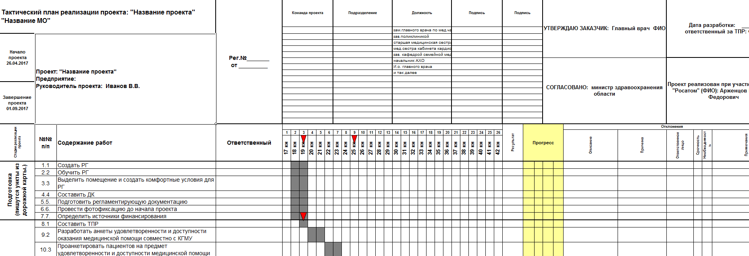
Организация работы
Тактический план реализации ТПР
Представлен образец ТПР на сайте ГБУЗ ЯО «ОЦМП» в разделе «РЦ ПМСП ЯО»

Slide 10
ДЕЛИСЬ ОТКРЫТО, ПЕРЕНИМАЙ ГОРДО!

